Slide 1

Salute e autonomia

Slide 2
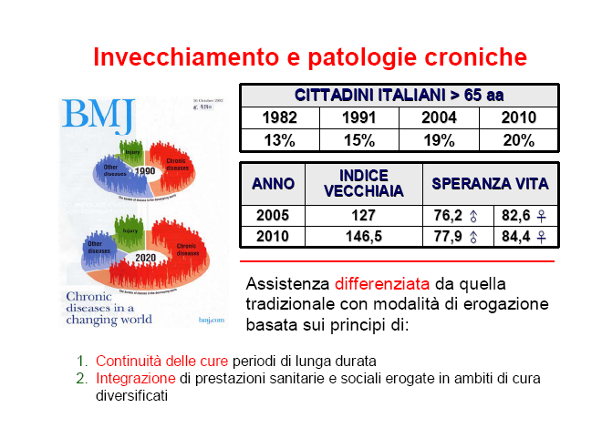
45 %
> 65 %

Slide 3


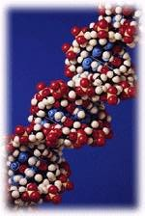





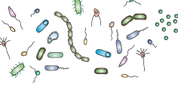
Cancer, CVD, T2 Diabetes, Alzheimer, …: RISK FACTORS
?
Dieta
Attività Fisica
Epigenetica
Peso alla nascita
Tipo di parto
Allattamento al seno
Stile di vita
MICROBIOTA
Inquinamento
Genere
Fumo

Slide 4
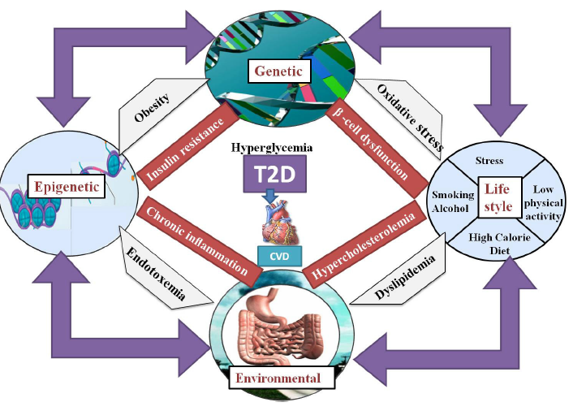
T2 Diabetes
Harsh Panwar, et al 2012 doi: 10.1002/dmrr.2376

Slide 5
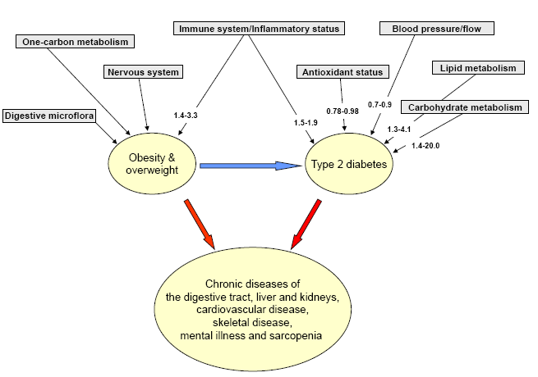

Fardet A, et al. Nutr Rev In press 2013. doi:10.1111/nure.12052

Slide 6
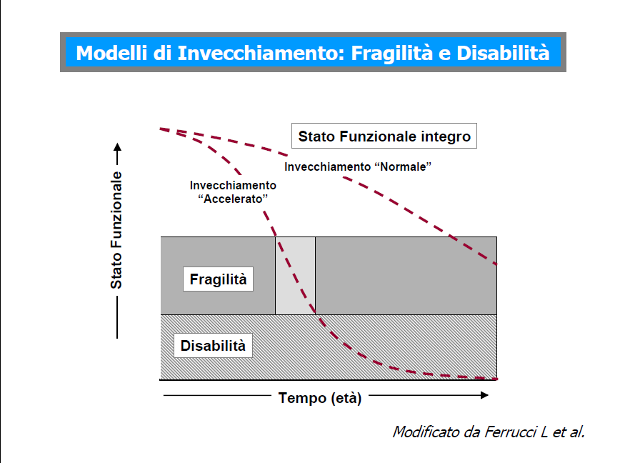
Malattie
Inattività fisica
Malnutrizione
Socio-economico-ambiente
Depressione
Farmaci > 4
Microbiota
altro

Slide 7


Slide 8
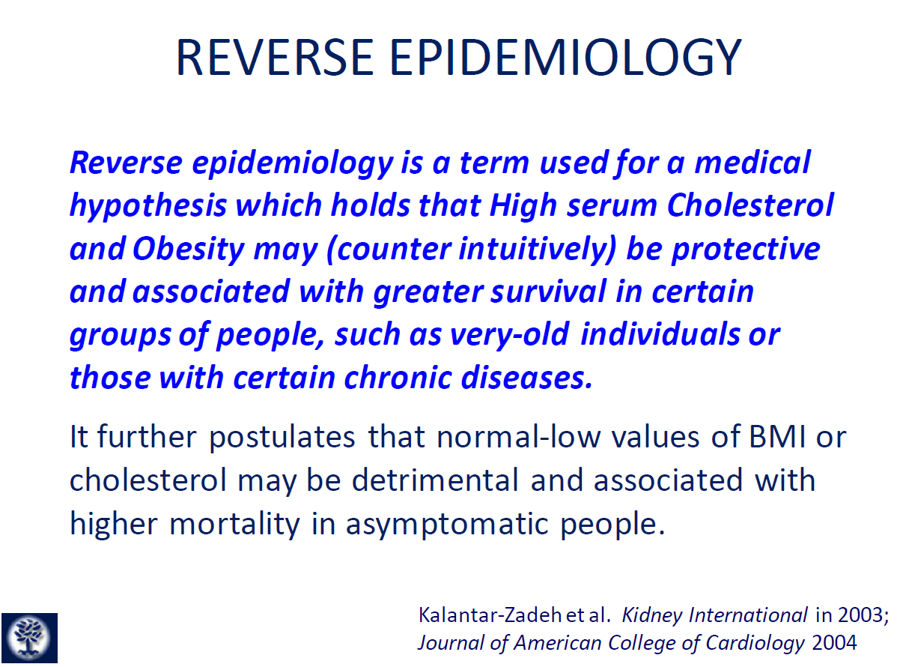

Slide 9
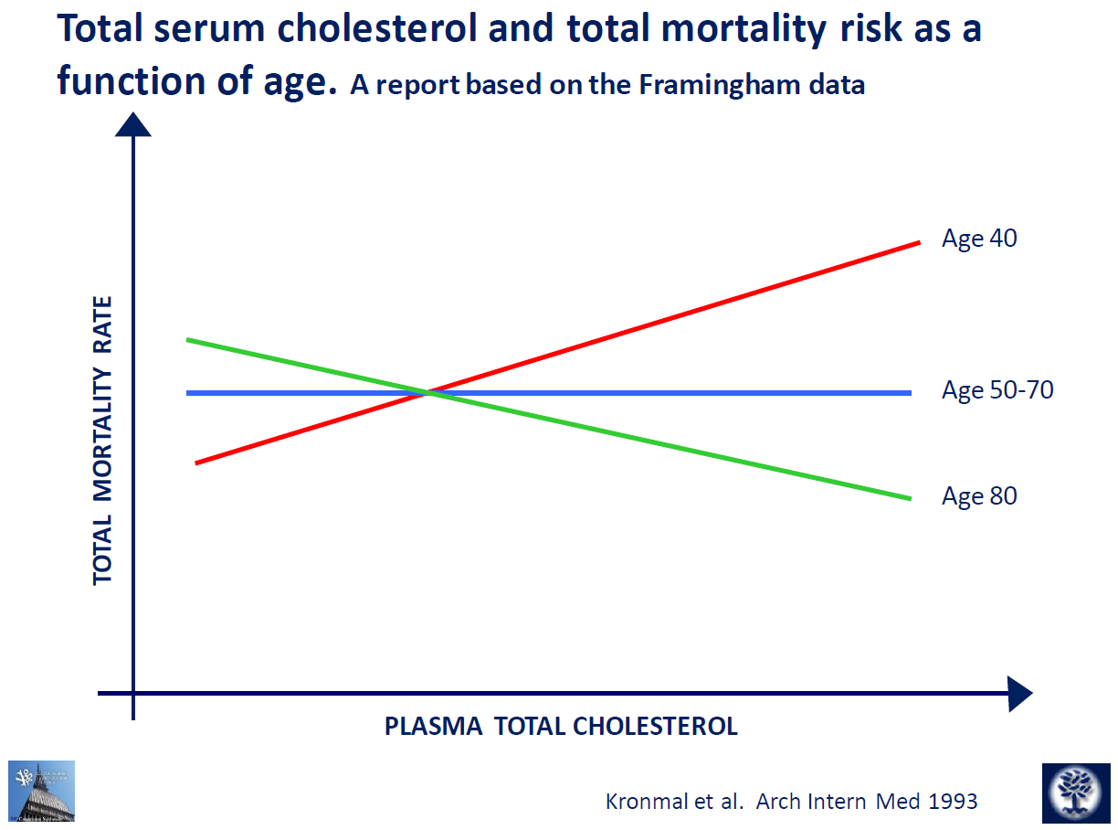

Slide 10
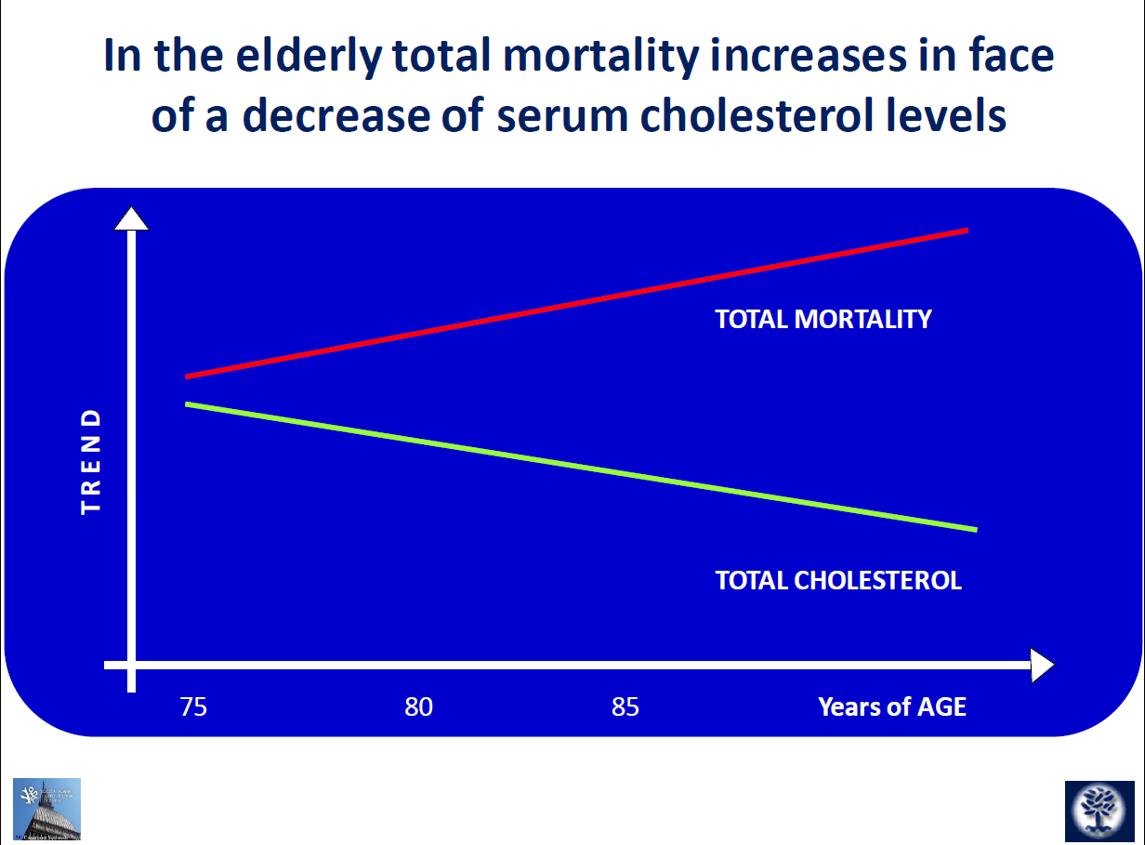

Slide 11
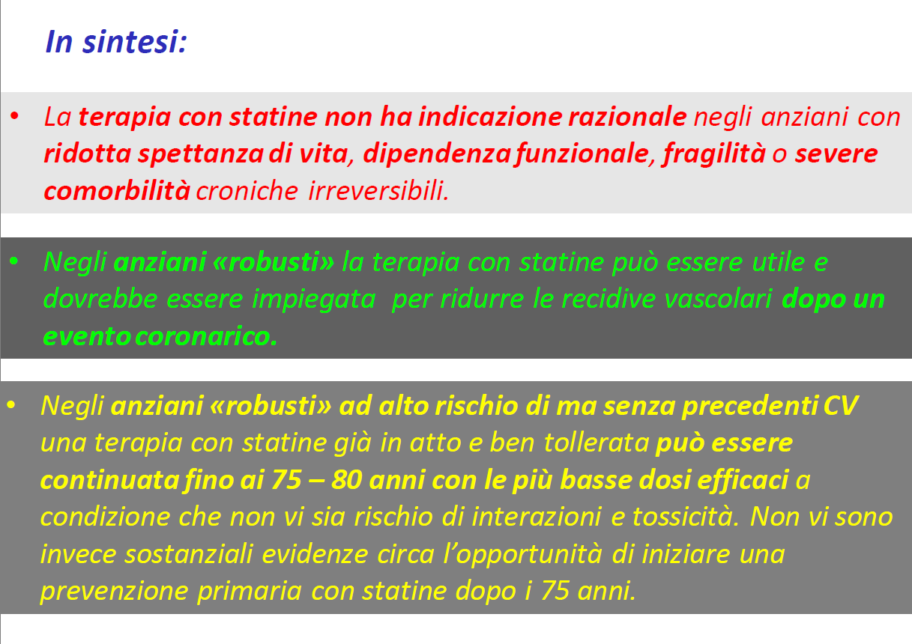


Slide 12
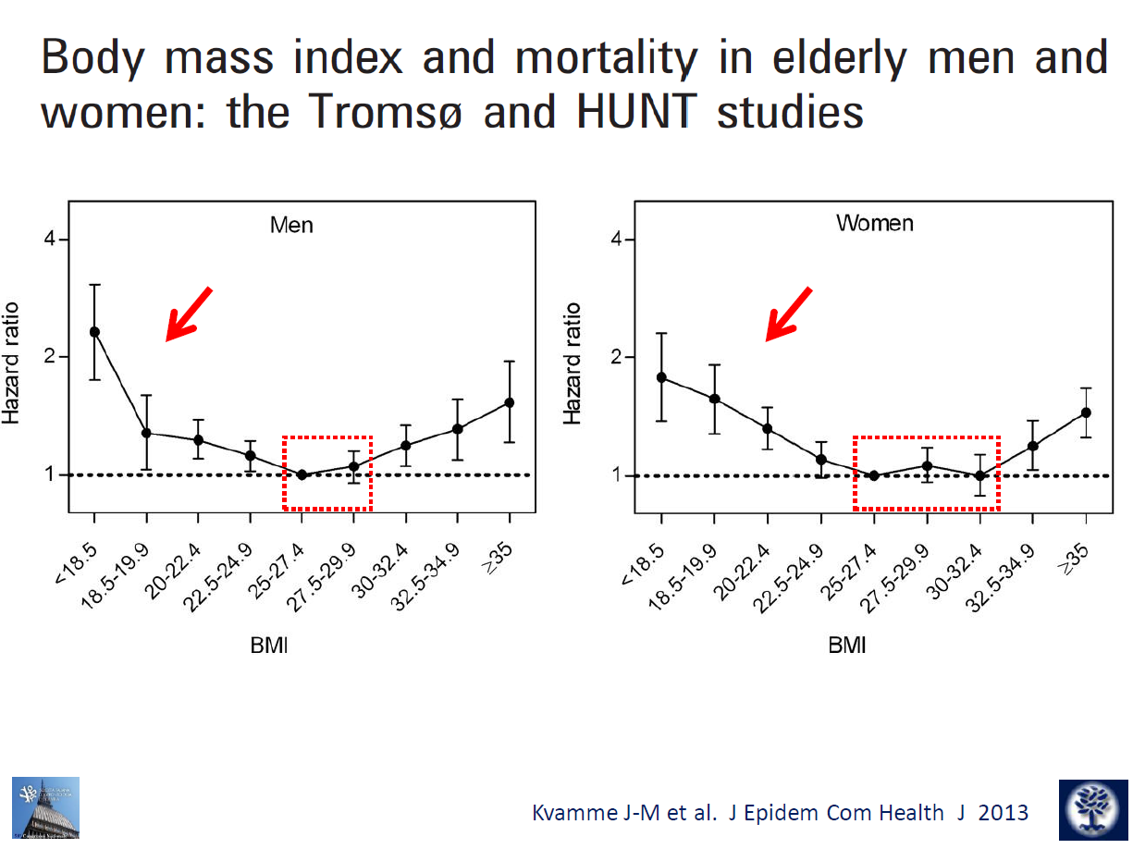
26-30
26-32
<20
<22

Slide 13
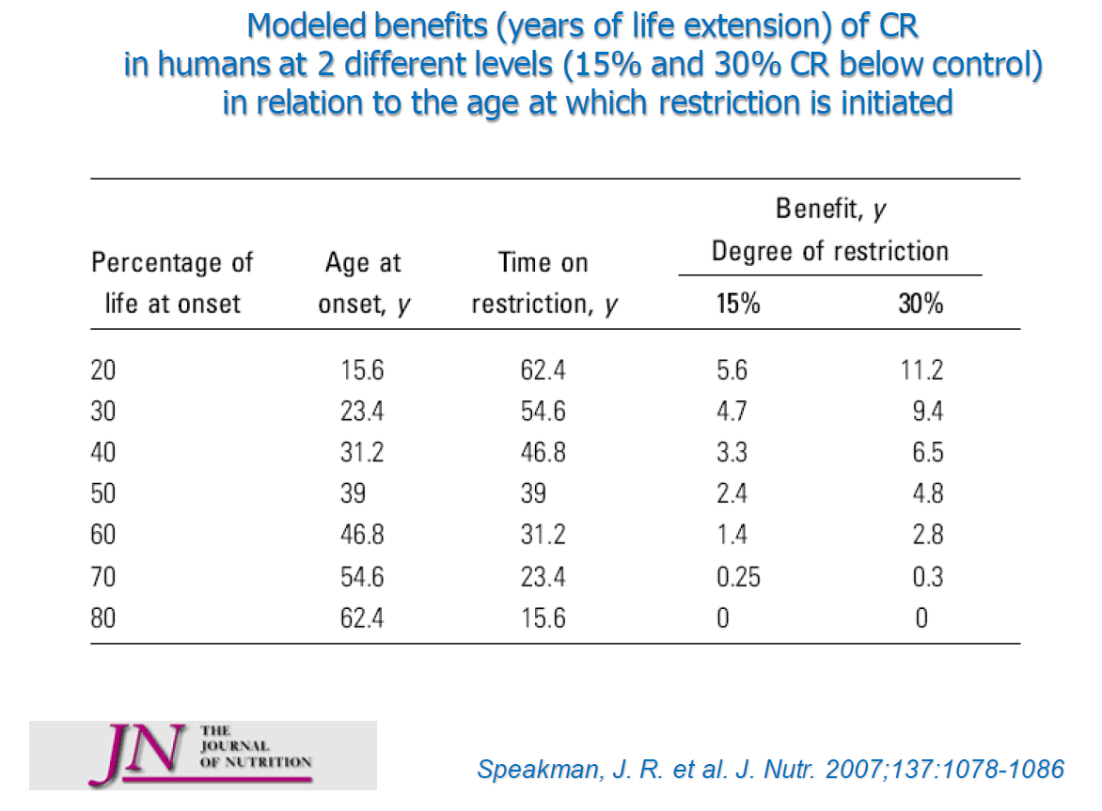

Slide 14
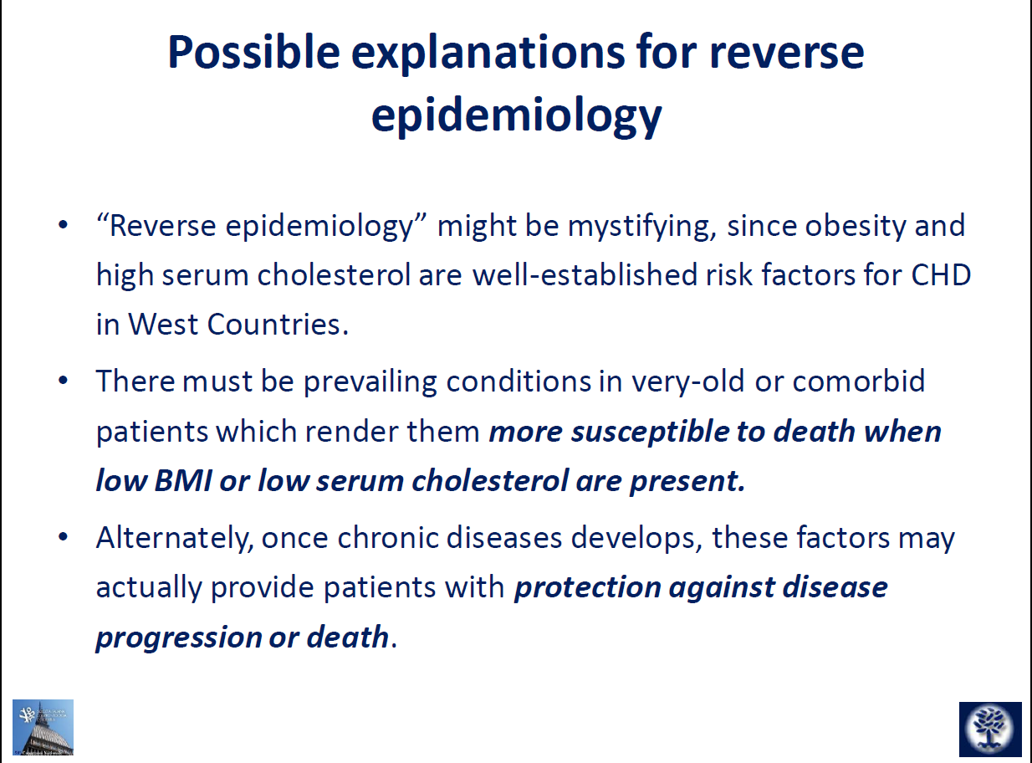

Slide 15

Alexander Pope (1688–1744)
‘‘A little knowledge
[can be]
a dangerous thing’’

Slide 16
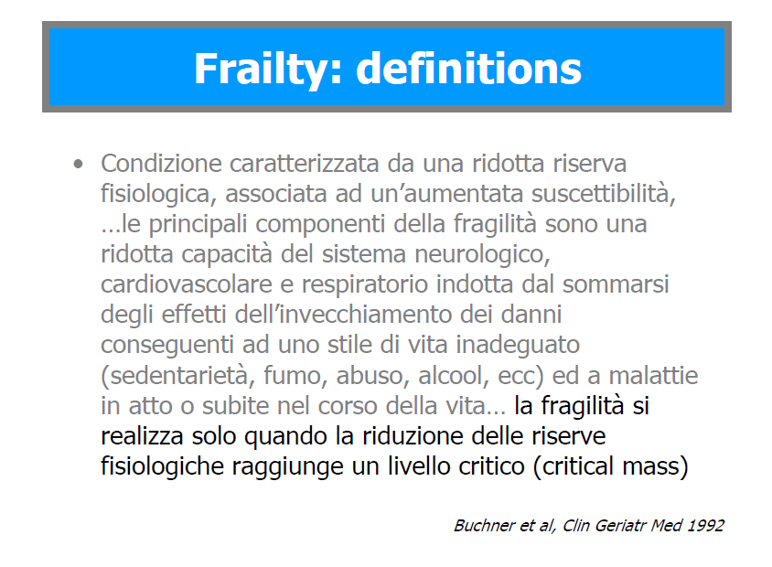
1
2
3

Slide 17
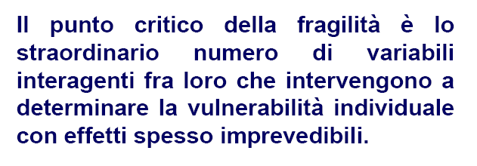

Slide 18
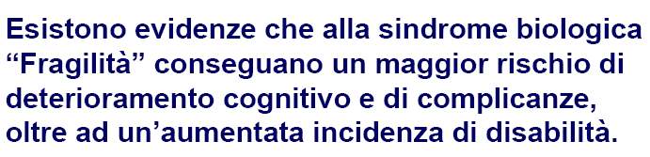
(Boyle 2010, Daniels 2010, British Columbia: Frailty in
Older Adults 2008, Robinson 2009, 2011).

Slide 19
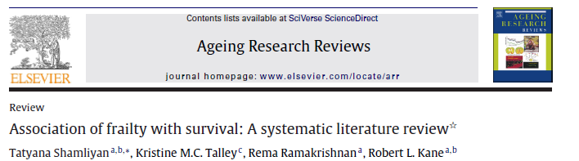
Ageing Research Reviews 2013;12: 719– 736

Slide 20
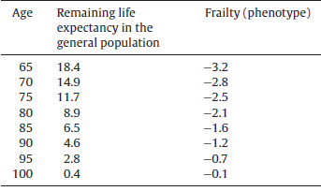
Differenze nella spettanza di vita residua negli anziani e in quelli con fragilità (14%-24% degli ultra 65)
3-5% delle morti nell’anziano
possono essere evitate
se si previene
la FRAGILITA’ !!
Ageing Research Reviews 2013;12: 719– 736

Slide 21

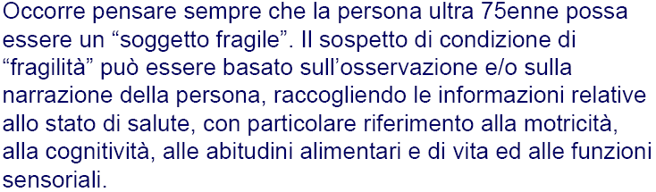

Slide 22
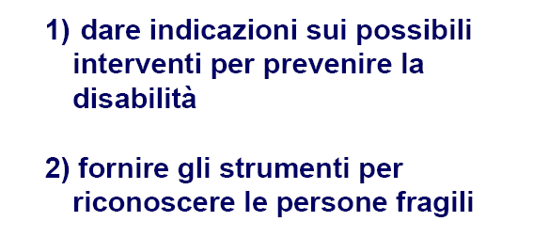

Slide 23

Caratteristiche della fragilità basata su criteri prevalentemente funzionali
(Fried LP, et al. J Geront Med Sci, 2001)
Perdita di peso involontaria (> 5% nell’ultimo anno)
Affaticamento (self-reported) (fatica in almeno 3 gg/sett.)
Riduzione della forza muscolare (hand-grip) (meno di 5.85 e 3.37 Kg rispettivamente nel M e F oppure SPPB-test della sedia ≤ 2)
Ridotta performance fisica (PASE-Physical Activity Scale for the Elderly; or SPPB)
Riduzione della velocità del cammino (percorso noto >7 sec per percorrere 4.57 m oppure SPPB-test della marcia ≤ 2)

Slide 24
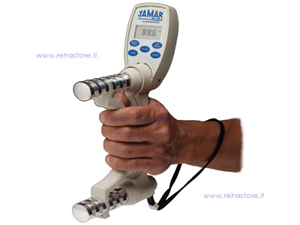
HANDGRIP

Slide 25
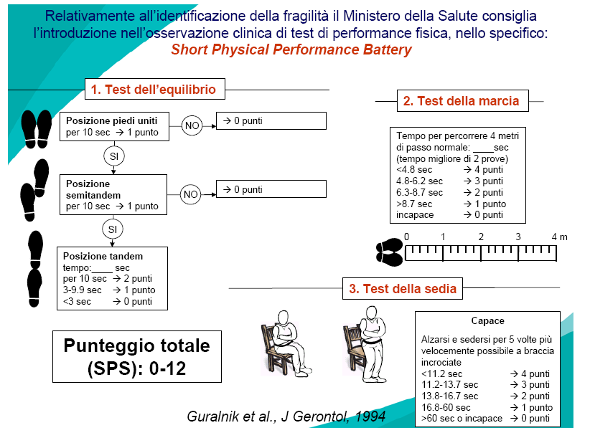

Slide 26
Quando si è fragili
1-2 = pre-fragili
> 3 = fragili (10-15% ultra65; 23-30% ultra80)

Slide 27
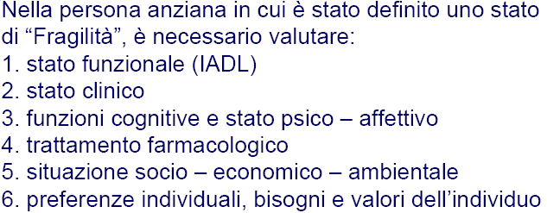

Slide 28

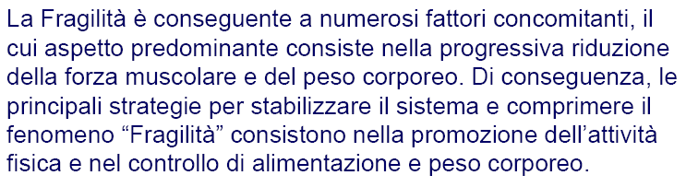

Slide 29
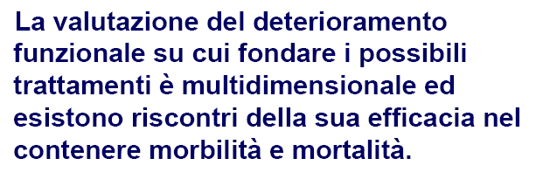
Monteresin e coll. 2010; Daniels R e coll. 2010

Slide 31
Le sindromi geriatriche (1)
Termine che include quelle condizioni cliniche che non possono essere inserite in precise categorie di patologie specifiche
Condizioni multifattoriali che si presentano quando l’accumulo di alterazioni a livello di diversi sistemi rende l’anziano vulnerabile a situazioni di stress (cambiamento, stimolo)
La “fragilità” è la sindrome geriatrica per eccellenza, e può predisporre la comparsa di altre
Notes:
31

Slide 32
Le sindromi geriatriche (2)
Frequenti nell’anziano, in particolare nel “fragile”
Incidono su comparsa di disabilità e qualità della vita
Sono causate da fattori di rischio multipli, sinergici
Agiscono su organi bersaglio multipli
Notes:
32

Slide 33
Le sindromi geriatriche (3)
Alcune delle più comuni sindromi geriatriche
  Delirium
  Cadute
  Dizziness/sincope
  Incontinenza urinaria
  Piaghe da decubito
  Declino funzionale
  Sarcopenia
  Malnutrizione
  Farmaci
Notes:
33

Slide 34
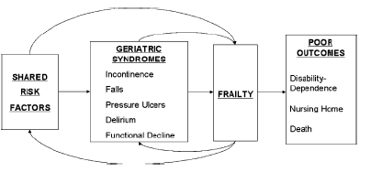
Meccanismi patogenetici: coinvolgimento multisistemico
(disregolazione), infiammazione, sarcopenia e aterosclerosi
FRAGILITA’
SHARED
RISK
FACTORS
Incontinenza urinaria
Cadute
Lesioni da pressione
Delirium
Declino funzionale
Inouye. J Am Geriatr Soc 55:780–791, 2007
1- età avanzata; 2- disturbi cognitivi; 3- disturbi “funzionali”;
4- disturbi del movimento

Slide 35
Le sindromi geriatriche (3)
Alcune delle più comuni sindromi geriatriche
  Delirium
  Cadute
  Dizziness/sincope
  Incontinenza urinaria
  Piaghe da decubito
  Declino funzionale
  Sarcopenia
Notes:
35

Slide 36
FATTORI DI RISCHIO INTRINSECI
ETA’ SUPERIORE AD 75-80 ANNI
STORIA DI CADUTE
DEFICIT DEL CAMMINO/USO DI AUSILII
DEFICIT DI EQUILIBRIO
DEFICIT DI CONTROLLO POSTURALE
DEBOLEZZA MUSCOLARE
DEFICIT VISIVI E UDITIVI
PATOLOGIA ARTICOLARE (artrosi, fratture)
ALTERAZIONI DELLA FUNZIONALITA’ CARDIACA
FARMACI
INCONTINENZA URINARIA DA URGENZA
Notes:
Quelli in rosso sono segnalati in tutte le linee guida (National Guideline Clearinghouse)

Slide 37
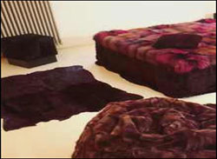
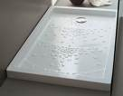





FATTORI DI RISCHIO ESTRINSECI
Scarsa illuminazione
Tappeti, scendiletto, pedane
Pavimenti scivolosi
Fili elettrici in esposizione
Bagno senza adeguati ausili, doccia senza antiscivolo
Oggetti riposti in alto
Terapia ev durante la deambuazione

Slide 38
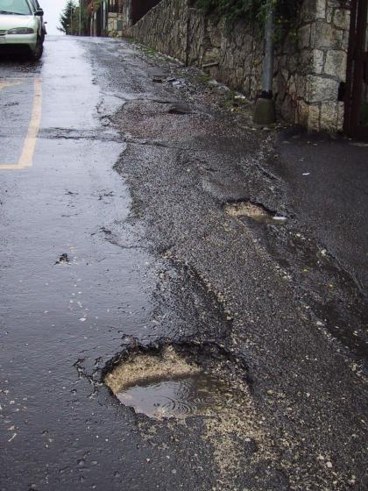
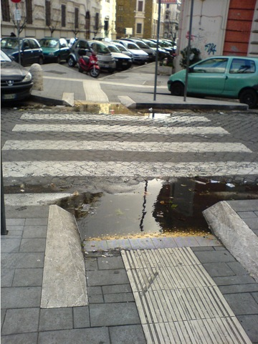

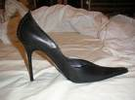
FATTORI DI RISCHIO ESTRINSECI
presenza di marciapiedi rotti
cordoli
gradini
asfalto scivoloso per le condizioni ambientali (pioggia e gelo)
scarpe inadeguate (strette, tacco alto,suola scivolosa)

Slide 39
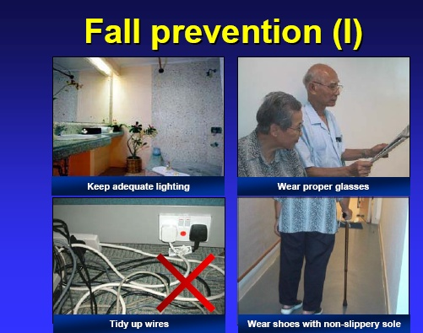

Slide 40
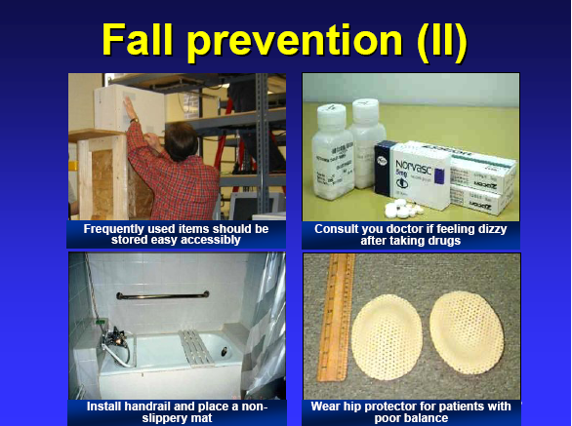

Slide 41
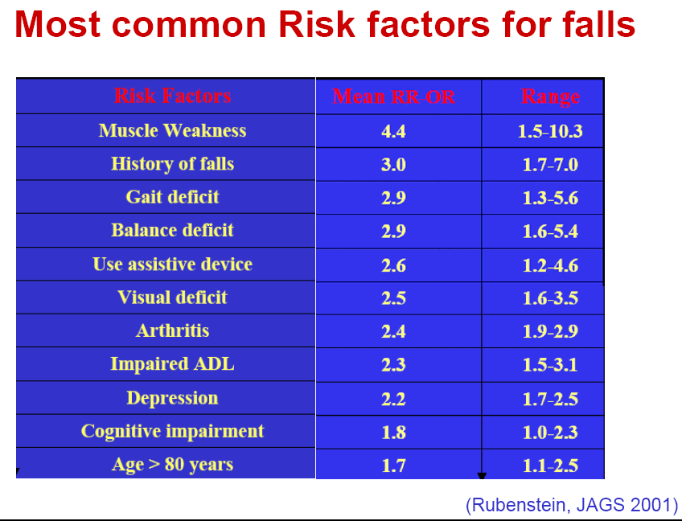

Slide 42
%
Lean body mass
100
50
50 y
80 y
After about the age of 50 years, there is a progressive decrease of muscle mass at the rate of 1-2% per year leading to a 50% reduction of muscle mass among those aged 80 years and older (Baumgartner et al., 1998) .

Slide 43
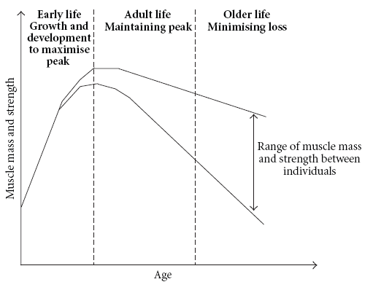
%
Muscular strenght
100
50
60 y
90 y
Similarly but with different decline rate and timing, muscle
strength decreases by about 3% yearly after 60 years of age.
Robinson S, et al. J Ageing Res 2012; doi:10.1155/2012/510801

Slide 44
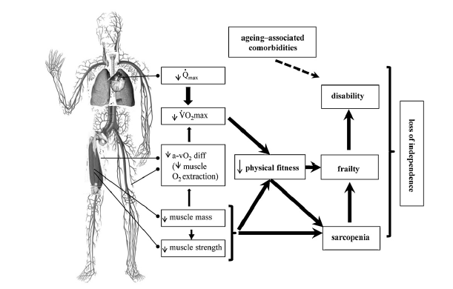

Slide 45
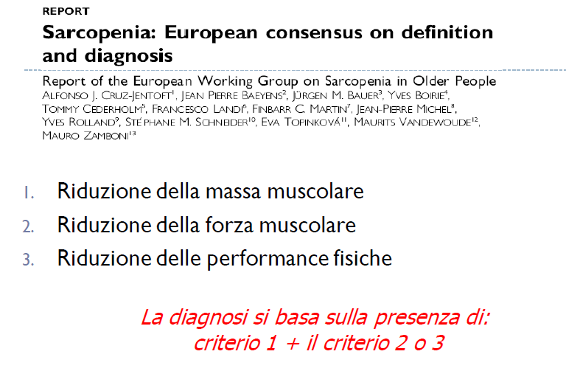

Slide 46
Decreased
Physical Activity
Anoressia
Decreased muscle
NO synthase
Decreased
Protein Intake
Decreased
Capillary Blood
flow
Males: 1%/y after 30 years of age
Females: rapidly 20-45 ys.
Decline muscle mass and to a lesser extent decline strength
Cachexia
SARCOPENIA
Decreased
Testosterone
Vitamin D
Deficiency
Genes
Small birth weight
Mitochondrial apoptosis
Smoking
Long term
Glucocorticoid
treatment
Inflammaging
TNF
IL-6
Proinflammatory
Cytokines
Genetics
Decreased IGF-1
Decreased
Motor unit
Insulin
resistance
Decreased GH
Decreased CNTF
skeletal muscle blood flow (endothelial-dependent)
muscle amino acid delivery
Morley EJ. Fam Pract 2012; 29:i44–i48 doi:10.1093/fampra/cmr063; modified

Slide 47
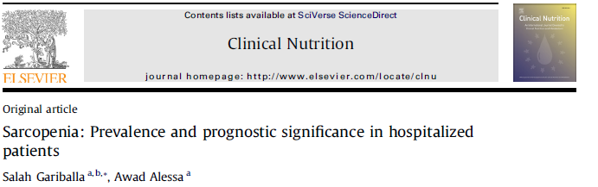
Anziani con sarcopenia hanno una prognosi sfavorevole in seguito a malattia acuta
rispetto a quelli senza sarcopenia
Clinical Nutrition 2013, http://dx.doi.org/10.1016/j.clnu.2013.01.010

Slide 48
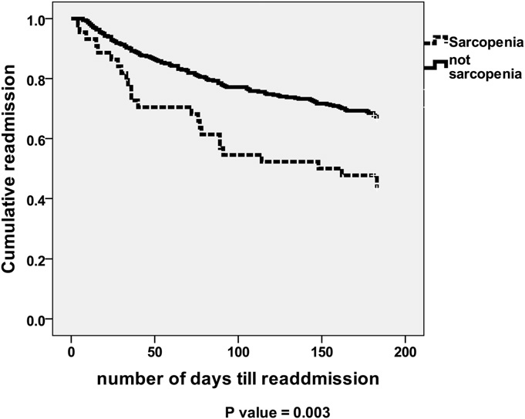
Not Sarcopenia
Sarcopenia

Slide 49
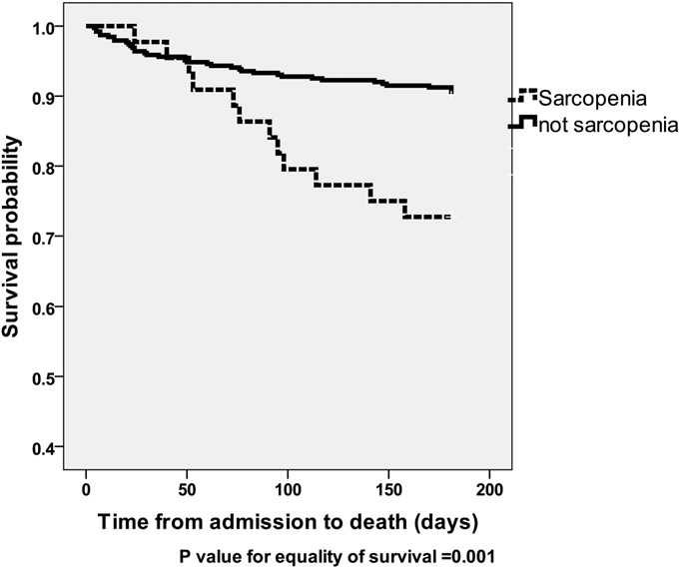
Not Sarcopenia
Sarcopenia

Slide 50
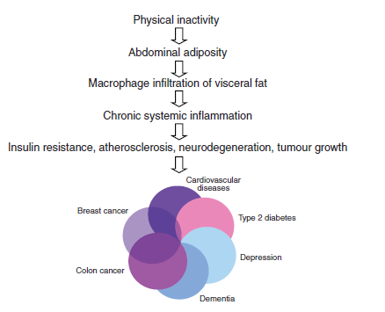
SEDENTARIETA’
SEDENTARIETA’ :
1) Accumulo di grasso addominale
2) Attivazione infiammazione
3) Insulino-resistenza,
aterosclerosi, neurodegenerazione e crescita tumori
(“the diseasome of physical inactivity”)

Slide 51
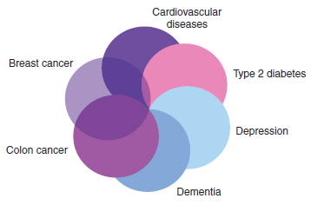
The diseasome of physical inactivity
Bente Klarlund Pedersen. J Exper Biology 2011;214, 337-346

Slide 52
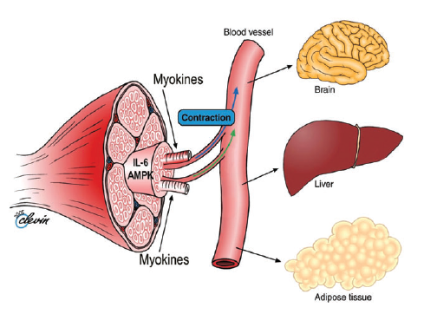
BDNF
MnSDO
BAIBA
IL-10, IL-4
TNF α, PCR
Irisin
Zanchi NE, et al Sc World J 2012; doi:10.1100/2012/584205

Slide 53
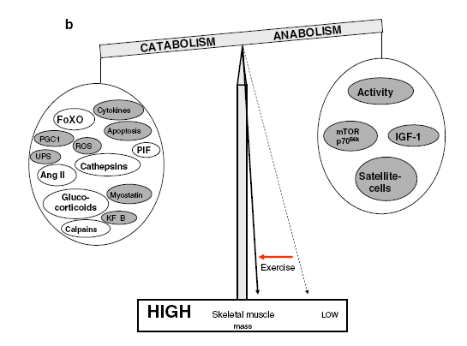
Esercizio stimola: rilascio di multiple miokine (protezione verso CVD, tipo 2 diabete, cancro, demenza, e osteoporosi), e può aiutare
a ringiovanire il sistema immunitario dell’anziano
Pedersen BK. N Engl J Med 2012: 366;16; Simpson RJ, et al.
Ageing Res Rev 2012,doi:10.1016/j.arr.2012.03.003
CATABOLISM ANABOLISM
Activity
cytokines
Apoptosis
mTOR
IGF-1
PGC 1
ROS
UPS
Allenamento costante + una maggiore attività neuromuscolare contrasta le alterazioni dei neuroni motori e ritarda
la comparsa di denervazione e sarcopenia
nella popolazione anziana (Sakuma et al, 2012; Ferraro E 2012)
Stem
cells
Myostatin
KF B
Radical
Scavenger
enzymes
Schematic drawing of factors (coloured) influenced
by exercice training
Karsten Lenk, et al J Cachexia Sarcopenia Muscle (2010) 1:9–21

Slide 54

“Global recommendation on physical activity for health 65 years and above”
World Health Organisation, 2011.
WHO ha pubblicato le linee guida per l’anziano al fine
di migliorare il fitness cardiorespiratorio e muscolare, la salute funzionale e quella dell’osso, la depressione, e il deterioramento cognitivo

Slide 55
a) almeno 150 minuti/settimana di attività fisica aerobica di moderata intensità oppure 75 min di attività fisica “vigorosa”.
b) ulteriori benefici allo stato di salute:
aumentare la attività fisica di intensità moderata a 300 minuti/settimana, oppure 150 minuti di attività fisica aerobica “vigorosa” o ancora una “equivalente” combinazione di moderata +
attività fisica aerobica “vigorosa”.
c) E’ stato dimostrato che 20–30 minuti di attività fisica aerobica di moderata intensità nel maggior numero di giorni della settimana conferiscono una migliore funzione fisica nell’anziano

Slide 56
Esercizio fisico come Terapia
Journal of Aging Research, 2012
Contro “resistenza”
(Resistance exercise)
Di durata, di resistenza
(Endurance exercise)
Aumenta la forza
muscolare
Aumenta la capacità di bruciare
i Grassi (capacità ossidativa)
Migliora l’irrorazione sanguigna
Ipertrofia delle
Fibre muscolari
Aumenta la neosintesi di
Mitocondri (producono ATP)
Effetto anabolico
e anticatabolico
Aumenta il turnover
delle proteine sarcoplasmatiche
Aumenta il turnover
delle miofibrille
Rimodellamento
“qualitativo” fibre I e IIA
Rimodellamento
“qualitativo” fibre IIA
Aumenta la
Riserva funzionale

Slide 57
Exercise Training & Nutrition
Fiatarone et al NEJM 1994
Notes:
Although this study did not look at falls (the numbers were too low at baseline), it does allow a look at an exercise intervention on a skilled nursing home population to look at the intermediate outcomes of strength, gait velocity, stair climbing, muscle strength, and spontaneous physical activity.
Progressive high intensity hip and knee extensors resistance training
Mean study age 87 years, 100 patients
Shown here is muscle strength. Other outcomes included gait velocity, stair climbing and spontaneous Pe.

Slide 58
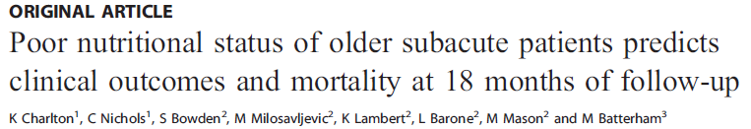
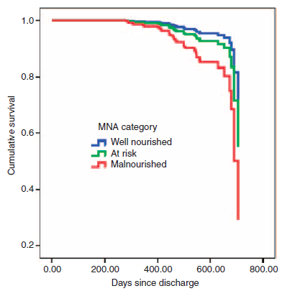
La Malnutrizione in anziani ricoverati è predittiva di eventi avversi, con la necessità di identificare questi soggetti al fine di un intervento nutrizionale, da attuarsi durante e dopo la dimissione dall’ospedale
European Journal of Clinical Nutrition (2012), 1–5
Received 17 July 2012; revised 23 August 2012; accepted 24 August 2012

Slide 59
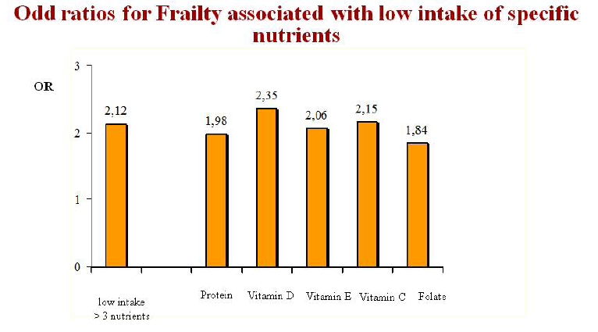
Bartali B, et al. J Gerontol 2006;61:589-93

Slide 60
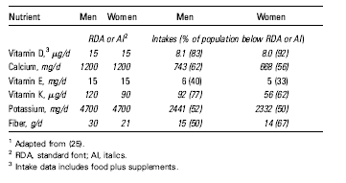

Slide 61
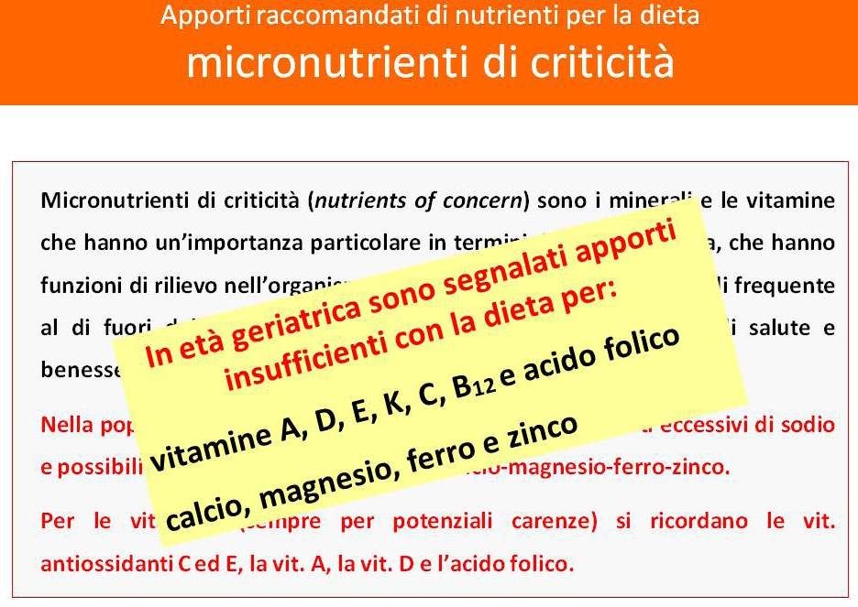

Slide 62
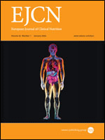
Studio longitudinale italiano ha riscontrato in anziani
apparentemente ben nutriti deficit subclinici (FFQ) di
vitamine A, C e del gruppo B, in un periodo
di osservazione di 10 anni
Toffanello ED, et al. J Nutr Health Aging 2011;15(2):99-103
Studio su 31 anziani ricoverati (media 78.2 anni) in divisione geriatrica;
analisi di micronutrienti (vitamina B1, C, A, niacina, selenio)
deficit in > 50%, secondo i valori RDA dei fabbisogni. Presente
anche in soggetti apparentemente ben nutriti, rispetto al BMI.
Leischker AH, et al Eur Ger Med 2010;1(4):207-12

Slide 63


Lichtenstein AH, et al
J. Nutr. 2008;138:5-11

Slide 64

RDA
0.8 gr/kg
Gaillard C et al, 2008

Slide 65



December 2013

Slide 66

Quantunque alcune evidenze non escludano piccoli o moderati effetti positivi o nocivi in un piccolo sottogruppo di popolazione,
RITENIAMO CHE“THE CASE IS CLOSED:”
Supplementare la dieta di persone in buono stato nutrizionale
con supplementi di minerali e vitamine non determina dimostrabili effetti benefici e può ANZI ESSERE NOCIVO
QUESTE VITAMINE NON DOVREBBERO ESSERE USATE PER LA PREVENZIONE DI MALATTIE CRONICHE.
……….Enough is enough !
Eliseo Guallar, et al. Ann Intern Med. 2013;159:850-851. December 2013

Slide 67

Tutte le sostanze sono possibili veleni
‘‘La dose giusta differenzia il veleno dal rimedio’’
(Paracelsus, 1493–1541).

Slide 68



Meeting and exceeding dairy recommendations:
effects of dairy consumption on nutrient intakes and risk of chronic disease
Beth H Rice*, Erin E Quann, Gregory D Miller
Conclusioni:
soddisfare e superare le raccomandazioni di consumo di prodotti caseari/latticini ogni giorno (>3 porzioni), in combinazione con un modello alimentare sano, determina:
1-migliore stato nutrizionale, 2- migliore salute delle ossa, 3- abbassamento della pressione arteriosa, 4- ridotto rischio di malattie cardiovascolari e 5- ridotto rischio di diabete tipo 2 .
DOI: 10.1111/nure.12007. Article first published online: 30 JAN 2013

Slide 69

RETTANGOLI
ROSSI:
differenze
dalla
Dieta
Mediterranea
R Estruch, et al N ENGL J MED 2013; 368:1279-1290 April 4, 2013

Slide 70



7447 persons,
at high cardiovascular risk
55 to 80 years,
57% women,
“Stopped” with median follow-up of 4.8 years
Dieta controllo (consigliata diminuz. grassi) HR 1
Dieta Mediterranea (non “ristretta” in calorie) supplementata con olio oliva extrav. HR 0.70
Dieta Mediterranea supplementata con noci, nocciole, ecc (30 gr/die) HR 0.72
R Estruch, et al N ENGL J MED 2013; 368:1279-1290 April 4, 2013

Slide 71

Women’s Health Initiative Dietary Modification Trial: a low-fat dietary approach resulted in NO cardiovascular BENEFIT.
JAMA 2006;295:655-66.
Recente metanalisi: 347,747 people NO significant EVIDENCE
for concluding that saturated fat is associated with an increased risk of CHD
Am J Cl Nutr 2010
R Estruch, et al N ENGL J MED 2013; 368:1279-1290 April 4, 2013

Slide 72



UOVA e malattie cardiovascolari nella popolazione
Revisione sistematica della letteratura degli studi pubblicati fino a marzo 2012.
16 studi comprendenti un totale di 22 coorti indipendenti in un follow-up di tempo pari a 5,8-20,0 anni (fino a 90.735 pazienti)
Dal confronto della categoria a maggiore consumo di uova (≥ 1 uovo /giorno) con quella a minore consumo di uova (<1 uovo/settimana o mai) è emerso un HR (95% CI) di
-0,96 (0.88, 1.05) per qualunque CVD,
-0,97 (0.86, 1.09) per la cardiopatia ischemica,
-0,93 (0.81, 1.07) per l'ictus,
-0,98 (0.77, 1.24) per la mortalità da ischemia cardiaca,
-0,92 (0.56, 1.50) per la mortalità dovuta a ictus
Am J Cl Nutr, on-line May 15, 2013

Slide 73

Fegato di merluzzo
Filetto di pesci grassi
Latte intero
Burro
Formaggi a pasta dura
Uova
FONTI DI
VITAMINA D
Costantini AM, Cannella C, Tomassi.
Fondamenti di Nutrizione Umana -1999
Notes:
FONTI DI AC. FOLICO

Slide 74
We are more than just what we eat
Turnbaugh. Curr Opin Clin Nutr Metab Care 2012
Microbiota
..forgotten organ in human body..
O’Hara, 2006

Slide 75
-Asse cervello-intestino
(i.e. sinaptogenesi, ecc)
-Stabilizzano permeabilità
intestinale
-Regolano ormoni appetito e
Produzione sostanze che
controllano la fame
-Energia da fibre (ac.grassi)
e regolano accumulo grasso
-Regolano sistema immunitario
e stato infiammatorio
dell’organismo
-Vitamine (complesso B,K)
-Aminoacidi (i.e. lisina)
…..
Sistema endocrino
Sistema immunitario (Ts,B, IgA)
- Sistema nervoso “2° cervello”
Microbiota
3.3 milioni geni: 150/1
2 enterophylum principali (Bacteroidetes
e Firmicutes =90% specie batteriche)
fino a 1000-1500 specie
1-1,5 Kg
Ospite
Alimentazione

Slide 76


7-10 volte il nostro peso
Microbiota intestinale
circa 30 volte superiore
(40 Kg contro 1-1,5 Kg)

Slide 77







BRAIN AXIS
WP5
HEART
FOOD
HEALTHY GUT
WP4
LIVER
WP3
PANCREAS
HORMONES AND SEXUAL ORGAN

Slide 78

The bidirectional
microbiota–gut–
brain axis.
dysbiosis
Collins SM, et al. NATURE REVIEWS. NOVEMBER 2012;10:735-42

Slide 79

NATURE | VOL 488 | 9 AUGUST 2012
Modificazioni del microbiota intestinale si associano con molte malattie croniche, come obesità e malattie infiammatorie. Il microbiota degli anziani mostra una maggiore variazione inter-individuale che fra gli adulti. 178 anziani: 4 gruppi (a domicilio, day-hospital, riabilitazione o in long-term residential care).
La separazione dei tipi di microbiota si correla significativamente con marker di fragilità, comorbilità, stato nutrizionale, e marker di infiammazione. La modificazione del “microbiota tipo” di comunità in quello delle istituzioni (es. RSA) si associa ad aumentata fragilità
Questi risultati supportano una relazione tra dieta, microbiota e stato di salute, e indicano una responsabilità del tipo di alimentazione per le modificazioni del microbiota, in vario modo e frequenza con il progressivo declino dello stato di salute durante l’invecchiamento

Slide 80



Eric M Brown, et al doi:10.1038/ni.2611
Spatial distribution and composition of the microbiota along the intestinal tract.
Autoimmune and chronic inflammatory diseases in which the intestinal microbiota has been implicated
Free Radic.Biol. Med. (2013), http://dx.doi.org/10.1016/j.freeradbiomed.2013.11.008i

Slide 81
Fiber intake and total and cause-specific mortality in the European Prospective Investigation into Cancer and Nutrition cohort
Un’alta assunzione di fibre con gli alimenti si associa a più basso rischio di mortalità, in particolare per malattie infiammatorie cardicircolatorie, del tratto digerente, e per quelle “non neoplastiche non cardiovascolari”.
I nostri risultati confermano le raccomandazioni di una elevata assunzione di fibre per un corretto stato di salute
Am J Clin Nutr 2012;96:164–74

Slide 82

E’ più una critica a quello che NON MANGIAMO,
piuttosto che sul consumo di carni o altro, “vietato”
“Responsabilità” di malattia attribuito ai 20 principali fattori di rischio nel 2010,
espressa come percentuale di disabilità -corretto x anni di vita
www.thelancet.com Vol 380 December 15/22/29, 2012

Slide 83



I 5
colori

Slide 84

Synthesis of SCFAs by
commensal bacteria,
and regulation of immunity
by SCFAs.
Ac. Butirrico:
-Antinfiammatorio
-Nutrimento colonociti
-Signaling di sazietà
-Antineoplastico
-Riduce stress ossidativo
-Migliora funzione di
barriera intestinale
(c) SCFA regulation of neutrophils,
macrophages/monocytes (MΦ),
dendritic cells (DCs),
CD4+ T cells
and
intestinal epithelial cells (IEC).
ROS, reactive oxygen species;
MHCII, major histocompat. class II.

Slide 85


Muscle wasting: The gut microbiota
as a new therapeutic target?
The International Journal of
Biochemistry & Cell Biology 45 (2013) 2186– 2190

Slide 86
Gut microbiota metabolism of dietary fiber influences allergic airway disease and hematopoiesis
nature medicine published online 5 January 2014; doi:10.1038/nm.3444
B. fragilis and the brain
NATURE REVIEWS | MICROBIOLOGY
VOLUME 11 | FEBRUARY 2014
Understanding the role of gut microbes and probiotics in obesity:
How far are we?
Pharmacological Research 69 (2013) 144– 155
Effect of probiotics on biomarkers of cardiovascular disease:
implications for heart-healthy diets
Nutrition Reviews 2014; 72(1):18–29
More evidence that probiotics may have a role in treating fatty liver disease
AJCN. First published ahead of print February 5, 2014 as doi: 10.3945/ajcn.113.082636.

Slide 87

La “triage theory” ha fornito un razionale unificante per
una associazione “causale”
tra una cronica modesta assunzione di nutrienti
(circa 40 nutrienti essenziali: minerali
vitamine, aminoacidi e acidi grassi polinsaturi) o un loro squilibrio (difetto/eccesso)
e molti processi degenerativi età correlati:
es.disfunzione immunitaria, cancro, declino cognitivo,
malattie cardiovascolari e stroke
Ames BN. Journal of Nucleic Acids 2010, doi:10.4061/2010/725071

Slide 88


MODELLO ALIMENTARE = SINERGIA :
Effetti combinati dei componenti di un CIBO. I benefici/o effetti nocivi non SONO “ATTENDIBILI” SE CONSIDERATI DA SOLI, come anche considerare un UNICO ALIMENTO senza valutare la completezza del pasto
INTERAZIONI BIOLOGICHE fra VARIABILI NUTRIZIONALI
Am J Clin Nutr 2009;89(suppl):1543S–8S

Slide 89
n engl j med 348;26 www.nejm.org june 26, 2003
Trichopoulou A, et al
gr/die; mediana | Maschi | Femmine | Punteggio
Vegetali | > 549.9 | > 499.6 | 1
Frutta e noci | > 362.5 | > 356.3 | 1
Legumi | > 9.1 | > 6.7 | 1
Cereali | > 177.7 | > 139.7 | 1
Pesce | > 23.7 | > 18.8 | 1
Carni | < 120.8 | < 89.8 | 1
Latte e derivati | < 196.7 | < 191.1 | 1
Olio di oliva | > 45.5 | > 38.7 | 1
Vino | 1-2 bicchieri | 1 bicchieri | 1
Totale (0-9)

Slide 90

Stile di vita il più salutare possibile
Mediterranean diet

Slide 91
Le sindromi geriatriche (3)
Alcune delle più comuni sindromi geriatriche
  Delirium
  Cadute
  Dizziness/sincope
  Incontinenza urinaria
  Piaghe da decubito
  Declino funzionale
  Sarcopenia
  Malnutrizione
  Farmaci
Notes:
91

Slide 92
92
Adverse Drug Reaction
REAZIONE AVVERSA DA FARMACI DEFINIZIONE DELL’OMS (Tech Rep Serv WHO, n. 498, 1972)
Una risposta ad un farmaco che procuri danno e che sia non intenzionale, e che si verifica alle dosi normalmente utilizzate nell’uomo per profilassi, diagnosi o terapia.
Tutti i farmaci possono provocare delle reazioni avverse.
Notes:
92
92

Slide 93
Reazioni avverse da farmaci negli anziani
Una più recente revisione sistematica su 25 studi, stima che
il 5.3 % dei ricoveri è associato ad una reazione avversa
da farmaci.
Questa percentuale varia in funzione dell’età e diventa
il 10.7% nella popolazione anziana.
Ann Pharmacother. 2008 Jul;42(7):1017-25.

Slide 94
ADR nell’anziano ospedalizzato
9% degli anziani ospedalizzati manifesta una ADR
Vila, Med Clin (Barc) 2003
10.9% dei degenti in ambiente geriatrico manifesta una ADR
Lazarou, JAMA 1998
18.8% dei ricoverati in una geriatria per acuti presenta almeno una ADR
Leach, Age and Agening 1986
19.2% della popolazione totale ricoverata in una struttura ospedaliera sviluppa una ADR
Davies, J Clin Pharm Ther 2006

Slide 95

Le pillole rosse sono per la sua malattia, le blu per gli effetti avversi delle rosse e le verdi per gli effetti avversi delle blu

Slide 96


Slide 97

Venn Diagram of longevity clues from Okinawa, Sardinia, and Loma Linda

Slide 98

www.wapspandora.com
Notes:
www.wapspandora.com

